Slide 1
г. Новочеркасск Ростовская область
СТУДИЯ АВТОРСКИХ ДЕЛИКАТЕСОВ
«РУССКИЙ МОРОЗ»
MOROZ@BUDETVSEGDA.ru
+7 928 153 45 85

Slide 2
АВТОРСКИЕ РЕЦЕПТЫ
УНИКАЛЬНЫХ ДЕЛИКАТЕСОВ
Копченые грибы
Сыровяленая колбаса из рыбы
Сыровяленая ливерная колбаса
Сыровяленая говяжья печень
Неожиданный вкус мяса

Slide 3
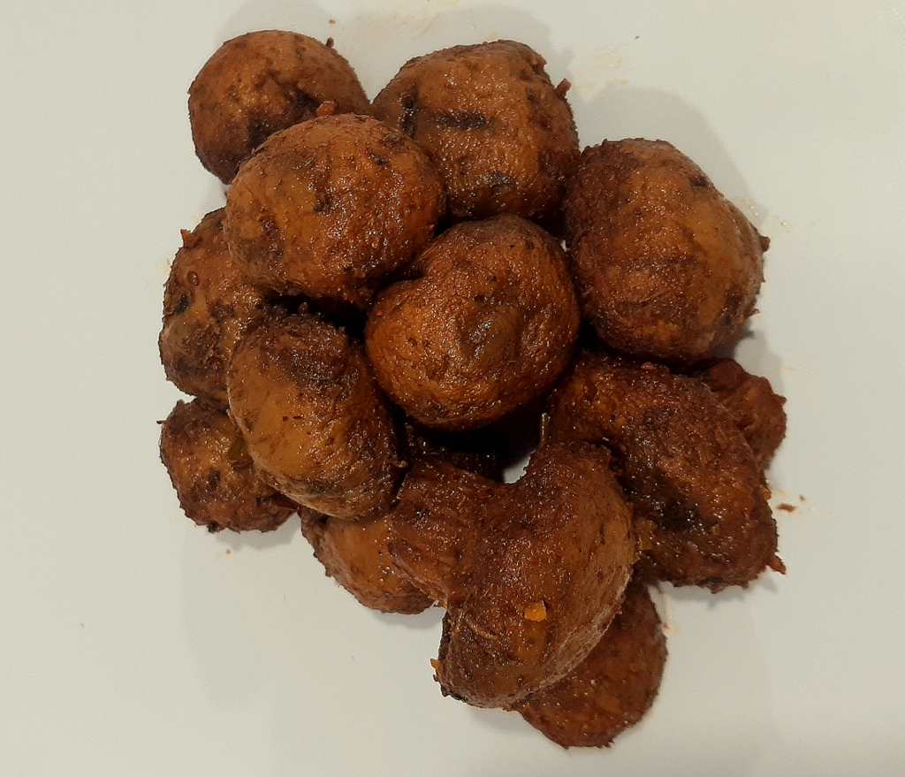
КОПЧЕНЫЕ ГРИБЫ
шампиньоны
УНИКАЛЬНЫЙ ДЕЛИКАТЕС
НЕ ИМЕЮЩИЙ АНАЛОГОВ
Бронзовая медаль международного конкурса «Продукт года – 2021» в рамках программы WORLDFOOD MOSKOW
Победитель
Международного конкурса
«Выбор Сочи – 2022»
Упаковка (в общем порядке): вакуумный пакет с весом продукта 200 г.
Цена стандартного пакета: 300,0 руб.
По желанию заказчика можем сделать другой вес.
Большой вес может быть упакован в пищевой контейнер.
На этой основе возможно изготовление сложносоставных блюд. Например:
Вынимаем из гриба ножку, заполняем его мелкорубленой сёмгой (или креветками или…), присыпаем тёртым сыром и коптим.
Продукт сертифицирован

Slide 4
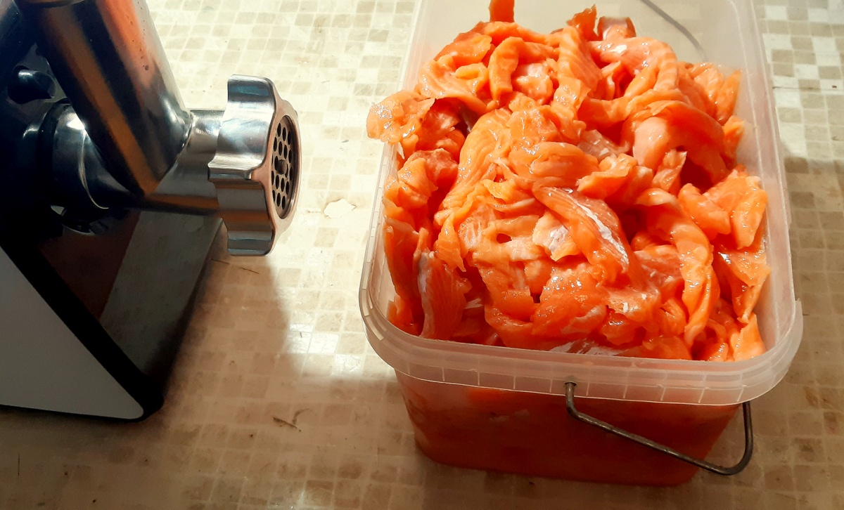
КОЛБАСА ИЗ РЫБЫ
сыровяленая
Деликатесные виды рыбы
Сёмга/6000,0 руб./кг
Осётр/12000,0 руб./кг
Стерлядь/15000,0 руб./кг
РАЗМЕР КОЛБАСКИ МОЖЕМ ВАРЬИРОВАТЬ ПО ВАШЕМУ ЗАКАЗУ
Мы можем сделать колбасу из любой рыбы по вашему заказу.
Учитывайте только что срок её приготовления – 3 месяца.
Абсолютно натуральный продукт.
Здесь только филе рыбы и приправы из трав. Никаких искусственных добавок и отходов рыбной переработки.
Уникальный элитный деликатес.
Продукт сертифицирован

Slide 5
копченое и
сыровяленое мясо.
Баранина
УНИКАЛЬНЫЙ НАТУРАЛЬНЫЙ ДЕЛИКАТЕС
ПО АВТОРСКИМ РЕЦЕПТАМ
Можете купить его в таком виде:
Цельная нога.
Кусок на кости.
Кусок без кости.
Нарезка.
Розничная цена: 3000,0 руб./кг. на кости.
4000,0 руб./кг. Без кости.
Минимальная фасовка: вакуумный пакет – 100 г по цене: 300/400 руб.
Оптовая цена формируется индивидуально в зависимости от регулярности закупок и сроков расчетов.
Продукт сертифицирован

Slide 6
копченое и сыровяленое мясо – ГОВЯДИНА
уникальный натуральный деликатес по авторским рецептам
Можете купить его в таком виде:
Кусок на кости.
Кусок без кости.
Нарезка.
Розничная цена: 3000,0 руб./кг. мясо на кости.
4000,0 руб./кг. без кости.
Минимальная фасовка: вакуумный пакет – 100 г по цене: 300/400 руб.
Оптовая цена формируется индивидуально в зависимости от регулярности закупок и сроков расчетов.
Продукт сертифицирован

Slide 7
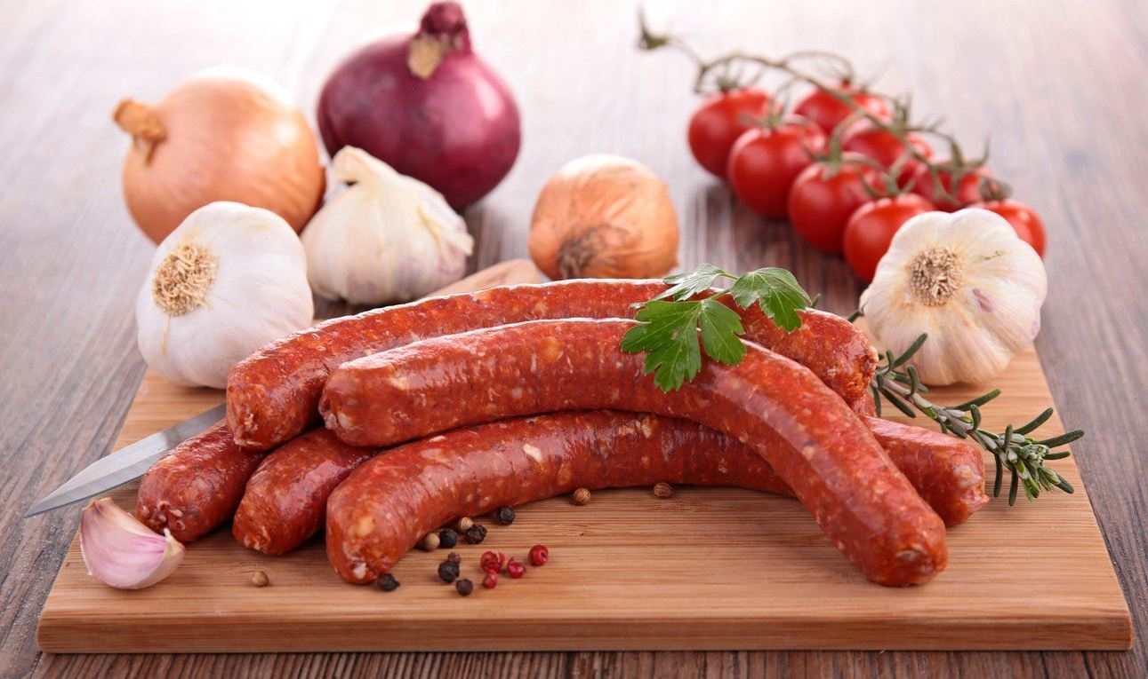
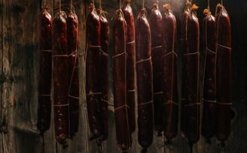
КОЛБАСА ЛИВЕРНАЯ
сыровяленая
Традиционный говяжий ливер
в нетрадиционном исполнении
Розничная цена: 3000.0 руб./кг.
РАЗМЕР КОЛБАСКИ МОЖЕМ ВАРЬИРОВАТЬ
ПО ВАШЕМУ ЗАКАЗУ
Мы можем сделать колбасу из ливера в том составе, который закажете Вы.
Абсолютно натуральный продукт.
Здесь только ливер и приправы из трав. Никаких искусственных добавок и отходов мясной переработки.
Уникальный элитный деликатес.
Продукт сертифицирован

Slide 8
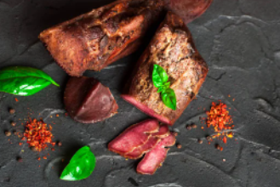
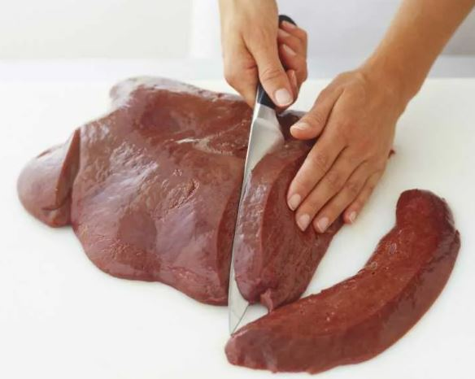
ДЕЛИКАТЕСЫ ЛИВЕРНЫЕ
сыровяленые
Говяжий язык сыровяленый
Говяжья печень сыровяленая
Розничная цена: 3000.0 руб./кг.
Нарезка (100 г.) в вакуумном пакете.
По желанию заказчика может упаковываться куском разного размера.
Мы можем моделировать вкус по вашему желанию.
Абсолютно натуральный продукт.
Здесь только ливер и приправы из трав. Никаких искусственных добавок и отходов мясной переработки.
Уникальный элитный деликатес.
Продукт сертифицирован

Slide 9
копченое и
сыровяленое мясо
Свинина
УНИКАЛЬНЫЙ НАТУРАЛЬНЫЙ ДЕЛИКАТЕС
ПО АВТОРСКИМ РЕЦЕПТАМ
Можете купить его в таком виде:
Цельная нога.
Кусок на кости.
Кусок без кости.
Нарезка.
Розничная цена: 3000,0 руб./кг. на кости;
3500,0 руб./кг. без кости
Минимальная фасовка: вакуумный пакет – 100 г по цене: 300/350 руб.
Оптовая цена формируется индивидуально в зависимости от регулярности закупок и сроков расчетов.
Продукт сертифицирован
请替换文字内容

Slide 10
Можете купить его в таком виде:
Кусок на кости.
Кусок без кости.
Нарезка.
Розничная цена: 3000,0 руб./кг на кости и 3500,0 руб./кг. без кости.
Минимальная фасовка: вакуумный пакет – 100 г по цене: 300/350 руб.
Оптовая цена формируется индивидуально в зависимости от регулярности закупок и сроков расчетов.
Продукт сертифицирован
КОПЧЕНОЕ и СЫРОВЯЛЕНОЕ МЯСО – ИНДЕЙКА
уникальный натуральный деликатес по авторским рецептам

Slide 11
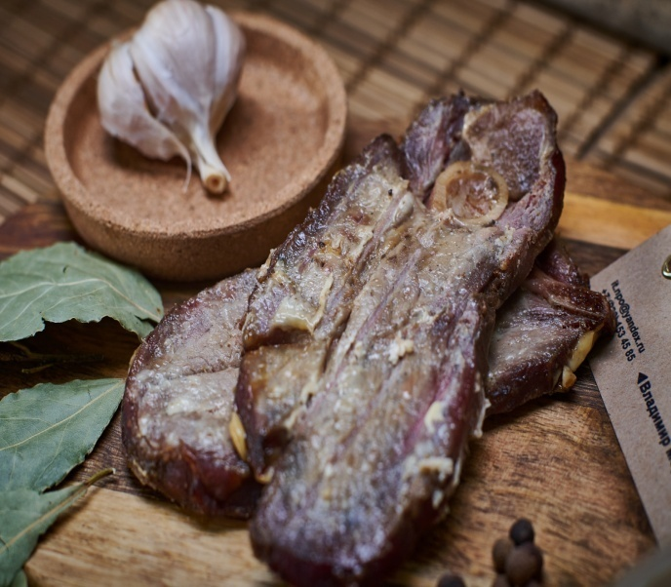
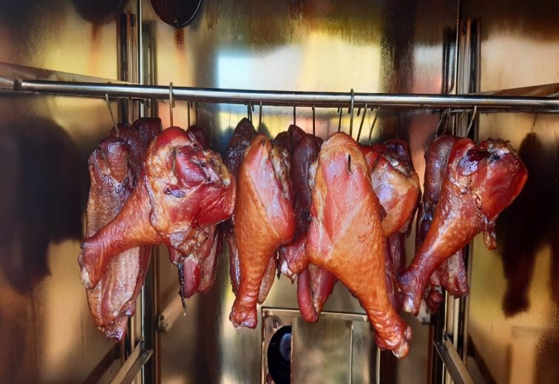
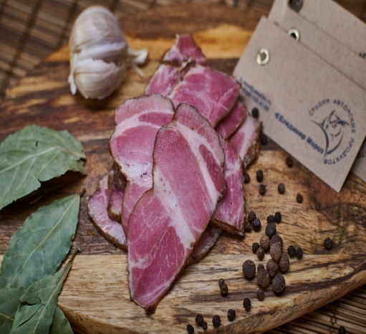
уникальные
деликатесы
АБСОЛЮТНО НАТУРАЛЬНЫЙ ПРОДУКТ
Вы можете заказать нам моделирование вкуса
любого выбранного продукта: сделать его острее или наоборот, жирнее или преснее, придать ему нотки какого-то послевкусия и т.д.
Пишите, обсудим эту возможность и постараемся исполнить ваше желание.
При индивидуальном заказе учитывайте, что срок новой первой поставки копченого продукта составит 10 дней.
А сыровяленого, включая колбасу – 20 дней.
Далее – по согласованному графику.

Slide 12
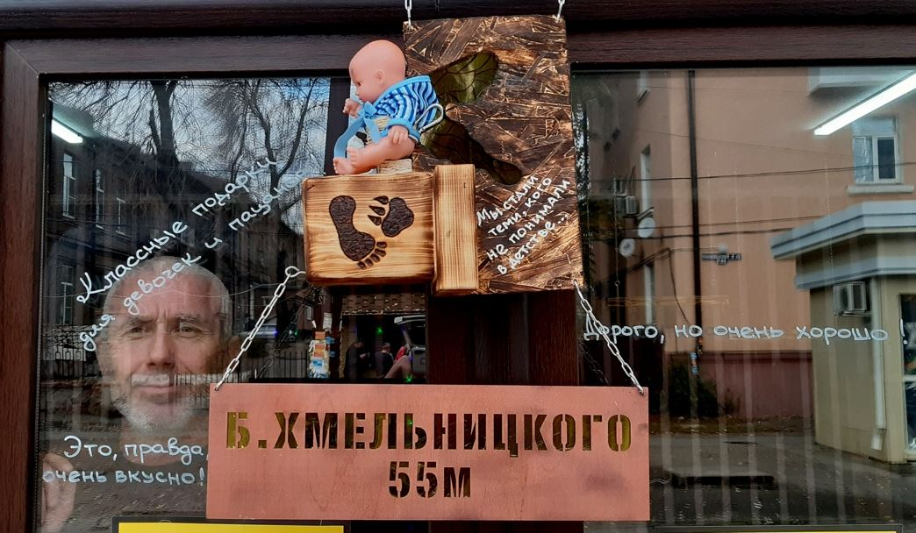
ВСЕМ ДОБРА

